Slide 1
Омонимы
Prezentacii.com

Slide 2
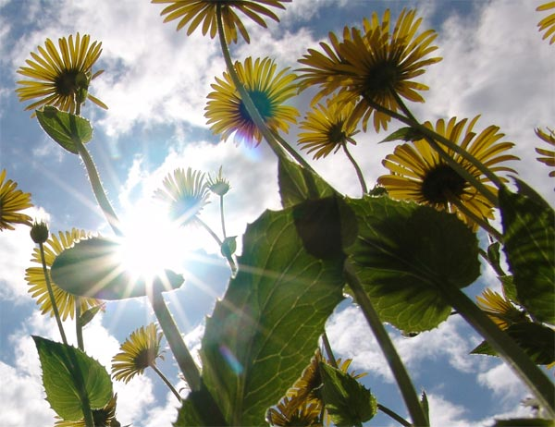
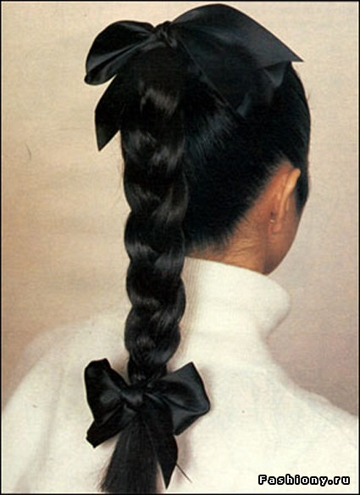
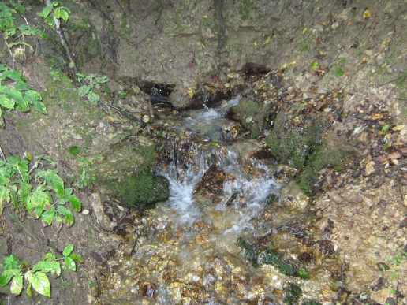
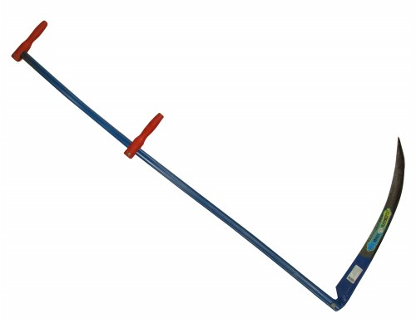
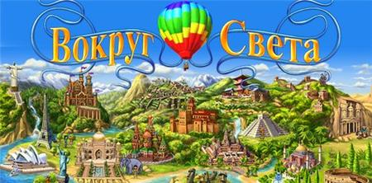
1 группа омонимов
Звучат одинаково
Пишутся одинаково

Slide 3
Прочитай предложения. Понимаешь ли ты, о чём идёт речь?
Наконец мы нашли старый замок.
Это была настоящая мука.
В магазине продавался старинный атлас.
Что нужно сделать, чтобы смысл предложений стал ясен?

Slide 4
Наконец мы нашли старый замок.
замок
замок

Slide 5
Это была настоящая мука.
мука
мука

Slide 6
В магазине продавался старинный атлас.
атлас
атлас

Slide 7
2 группа омонимов
Звучат по-разному
Пишутся одинаково
мука-мука
замок-замок
атлас- атлас
кружки-кружки
стрелки-стрелки

Slide 8
Заполни таблицу примерами
Слова ,не связанные по смыслу
Одинаково звучат и пишутся | Одинаково звучат, пишутся по-разному | Одинаково пишутся, звучат по-разному
Уж (уже)
Уж (змея)
код [кот]
кот [кот]
гвоздики
гвоздики

Slide 9
3 группа омонимов
Одинаково звучат
Пишутся по-разному
код-кот
луг-лук
гриб-грипп

Slide 10
Что я знаю об омонимах?
Это слова одинаковые по звучанию или написанию, но РАЗНЫЕ по значению:
Одинаково звучат и пишутся;
Одинаково звучат, а пишутся по-разному;
Одинаково пишутся, а звучат
по- разному;
???

